Slide 1
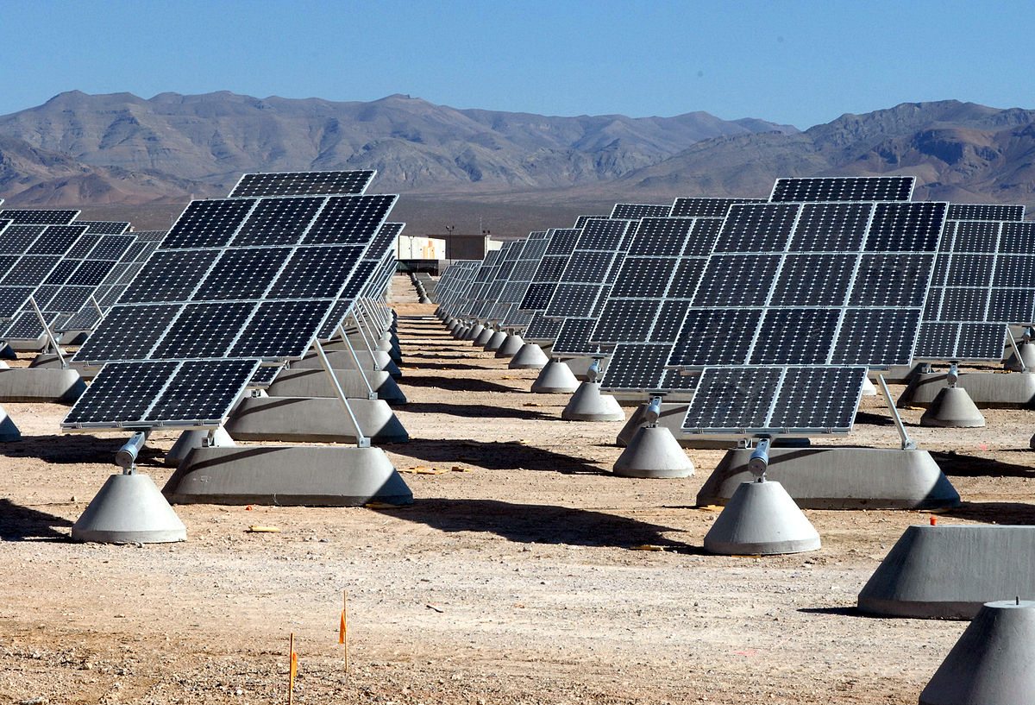
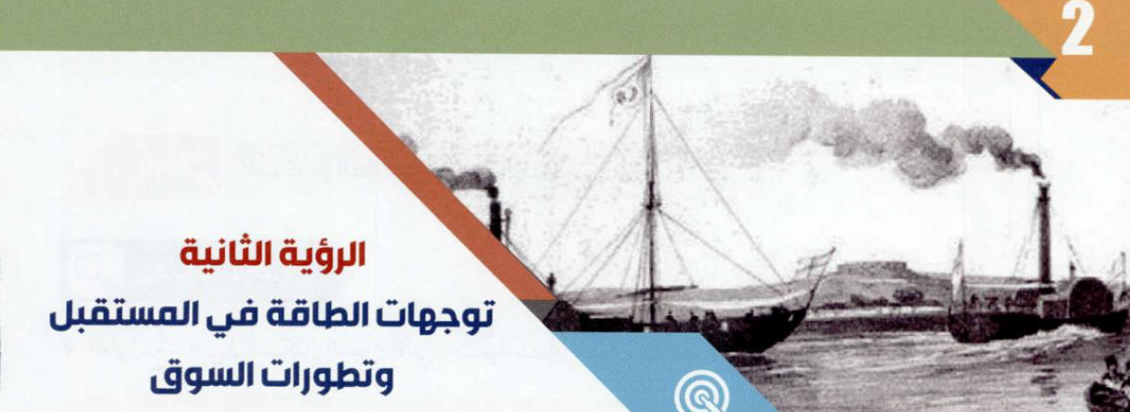
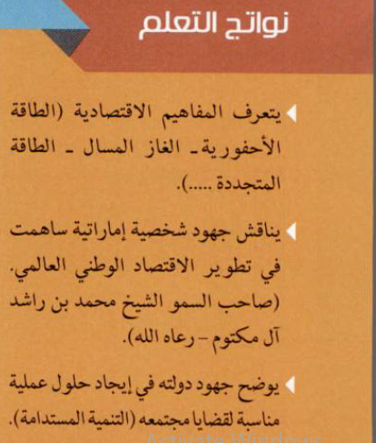
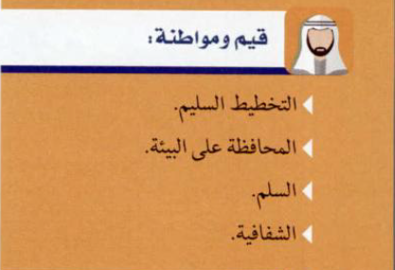

Slide 2
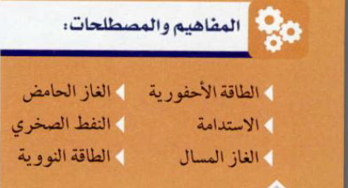


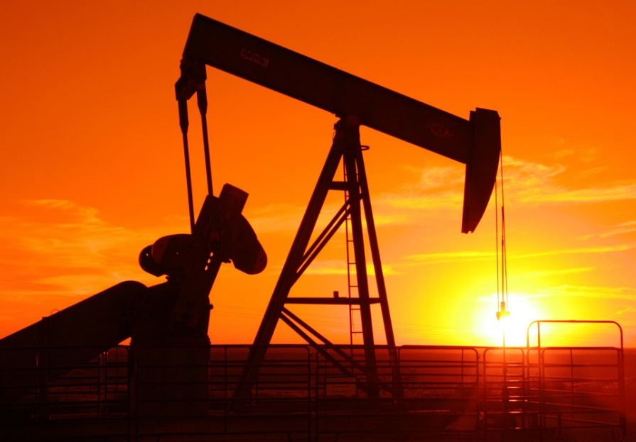
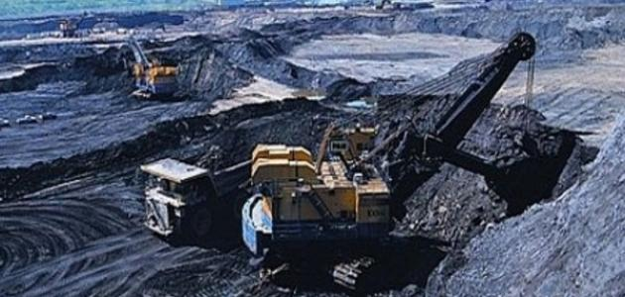

Slide 3
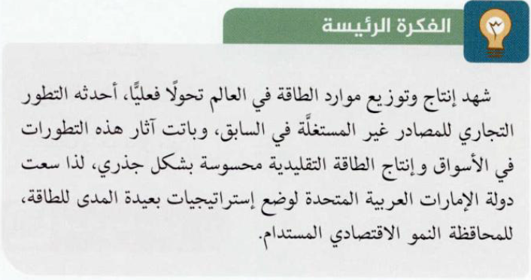
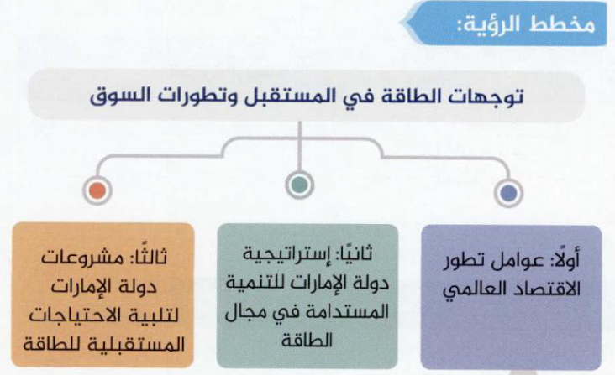

Slide 4


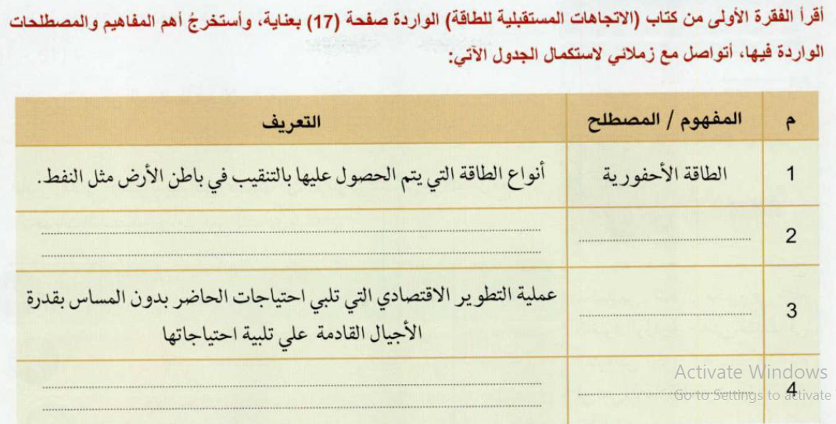
غاز طبيعي تم تحويله من حالته الغازية إلى الحالة السائلة عن طريق تبريده.
الغاز المسال
الاستدامة الاقتصادية ِ
هو نوع من النفط الخفيف ويتم انتاجه من صخورتحتوي ترسبات مادة الكيروجين.
النفط الصخري

Slide 5
حسن استخدام مصادر الطاقة
أهتمام الدول العظمي بها .
لها دور في استدامة الاقتصاد .
تنوع متزن للمصادر .
إعتبارات التلوث المصاحب لها.
الاثر في تغير المناخ .

Slide 6
التعاون
الاستثمار
اعتماد ثلاث مصادر لتوليد الطاقة الكهربائية
الاستثمار في مجال رفع قدرة الدولة التصديرية من الطاقة
الاستثمار في مشاريع الطاقة المتجددة ( مصدر )

Slide 7
الطاقة التي يتم توليدها عن طريق التحكم في تفاعلات الأنشطار النووي
هي الطّاقة المستمدة من الموارد الطبيعية التي تتجدد أي الّتي لا تنفذ مثل الشمس والرياح
1- أقل تلوثا للبيئة 2- ويستخدم في توليد الطاقة 3- يستخدم في توليد الهيدروجين 4- الاستخدامات المنزلية 5 - الصناعات المختلفة

Slide 8
تعتبر الحقول الاكبر عالميا
توسعة مصفاة الرويس
مصدر نظيف للطاقة
مشروع براكة للطاقة النووية

Slide 9
